Slide 1
第八章 磁盘存储器的管理
8.1 外存的组织形式
8.2 文件存储空间的管理
8.3 提高磁盘I/O速度的途径
8.4 提高磁盘可靠性的技术
8.5 数据一致性控制

Slide 2
8.1 外存分配方式
文件的物理结构与外存分配方式有关。
常用分配方式有: 连续分配、链接分配和索引分配。
对应的物理结构: 连续结构、链接式结构和索引结构
8.1.1. 连续分配
为每个文件分配一组连续的相邻物理块, 形成的文件结构称顺序文件结构。这种分配方式保证了记录的逻辑顺序, 与占用盘块的物理顺序一致; 在目录项中存放该文件的第一个记录所在盘块号和文件长度(块数)。如:

Slide 3
count
文件目录
0
1
2
3
f
4
5
8
7
文件名 始址 块数
8
9
10
11
tr
count 0 2
tr 14 3
mail 19 8
list 28 4
f 8 2
12
13
14
15
mail
18
17
18
19
20
21
22
23
24
25
28
27
list
28
29
30
31

Slide 4
2.连续分配的优缺点
优点:
（1）顺序存取简单容易, 也支持直接(随机)存取。
（2）顺序存取速度快, 寻道次数和寻道时间最少。
（3）也适合随机访问, 计算出盘块地址直接访问。
缺点:
（1）易产生外部碎片, 降低外存空间的利用率; 。
（2）必须事先知道文件的大小, 对于动态增长的文件效果较差。

Slide 5
8.1.2 链接分配
将文件存放在多个离散的盘块中, 同一文件的盘块链接成一个链表。
1. 隐式链接
在文件目录的每个目录项中, 都含有指向链接文件第一个盘块和最后一个盘块的指针, 而在每个盘块中都含有指向下一个盘块的指针。
缺点: 只适合顺序访问, 随机访问要从头查找极低效。
可靠性差, 盘块的指针出现问题会导致链断开。
更多的寻道次数和寻道时间。
解决方法:
可将几个盘块组成一个簇, 减少查找指定块的时间。

Slide 6
文件目录
文件名 始址 末址
0
1
10
2
3
jeep 9 25
4
5
8
7
8
9
18
10
25
11
12
13
14
15
18
1
17
18
19
20
21
22
23
24
25
-1
28
27
28
29
30
31
链接结构

Slide 7
2. 显式链接
将链接文件各物理块的指针存放在内存的一张链接表中, 整个磁盘仅设一张表称为文件分配表(FAT), 表项的序号是物理盘块号, 每个表项中存放链接指针(下一盘块号)。每个文件的第一个盘块号填入该文件的文件控制块(FCB)的"物理地址"字段中。记录的查找过程全部在内存中进行, 检索速度快、访问磁盘次数少、可靠性高。（MS-DOS的FAT）
0 1 2 3 4 5 8 7 8 9 10 11 12 13 ...
FAT
9 ^ 4 0 7 3 1 11 ^
^
4
7
1
FAT中每项的大小
与磁盘最大容量以
及簇的大小有关
FCB
f1
2
FCB
f2
8

Slide 8
8.1.4索引分配
链接分配存在的问题：
  要顺序查找许多盘块号, 不支持高效的直接存取。
  FAT占用较大的内存空间。
1. 单级索引分配
为每个文件分配一个集中存放的索引块(表), 该表实质就是磁盘块地址数组, 该文件的目录项中存储了指向该索引块的指针;支持直接存取, 如: 记录号i 第i块 盘块号
目录
0
1
2
3
4
5
...
9
18
1
10
25
-1
...
...
file 块号
f1 19
fr 31
…...
索
引
块
...

Slide 9
文件目录
文件名 索引表地址
Jeep 19
0
1
2
3
4
5
8
7
9
18
1
10
25
-1
-1
-1
8
9
10
11
12
13
14
15
19
18
17
18
19
20
21
22
23
24
25
28
27
28
29
30
31

Slide 10
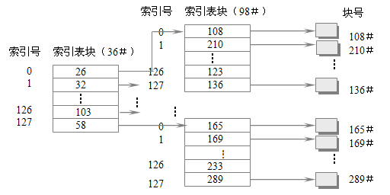
2. 多级索引分配
对于大文件, 当分配的盘块号已装满一个索引块时, 必须另分配索引块, 各索引块通过指针连结起来,文件太大索引块太多时, 检索索引块将是低效的, 此时应为这些索引块再建立一级索引, 形成了两级索引, 必要时还可建立更多级的索引分配方式。

Slide 11
3. 混合（增量式）索引分配方式
索引分配方式的索引块花费较多空间,小文件索引块利用率更低。
混合索引模式避免此缺点。每个文件的索引结点含13个地址项 i.addr(0)~ i.addr(12), 每项4个字节; 前10项存放直接地址(物理块号), 若文件大于40kB，则用i.addr(10)指向单级索引块进行一次间接寻址,该块中最多可放1k个物理块号,文件可长达4MB; 还可用 i.addr(11) 和 i.addr(12) 作为二次和三次间接寻址, 文件最大长度分别可达4GB和4TB。

Slide 12
mode
owners
time stamps
size
block count
i.addr( 0)
i.addr( 1)
…
i.addr( 9)
i.addr( 10)
i.addr( 11)
i.addr( 12)
data
data
...
data
data
直接
地址项
data
...
...
^
data
...
data
间接
地址项
data
...
...
^
data
...
...
^
data
...
混合索引方式
...
data
...
^
...
...
data

Slide 13
(1) 直接地址。
即用iaddr(0)~iaddr(9)来存放直接地址，在这里的每项中所存放的是该文件数据的盘块的盘块号。假如每个盘块的大小为4 KB，当文件不大于40 KB时，便可直接从索引结点中读出该文件的全部盘块号。

Slide 14
(2) 一次间接地址。
对于大、中型文件，可利用索引结点中的地址项iaddr(10)来提供一次间接地址。图中的一次间址块也就是索引块，系统将分配给文件的多个盘块号记入其中。在一次间址块中可存放1K个盘块号，每个盘块的大小为4 KB，因而允许文件长达4 MB。

Slide 15
(3) 多次间接地址。
当文件长度大于4 MB+40 KB时(一次间址与10个直接地址项)，系统还须采用二次间址分配方式。这时，用地址项iaddr(11)提供二次间接地址。
系统此时是在二次间址块中记入所有一次间址块的盘号。在采用二次间址方式时，文件最大长度可达4 GB=1024MB。同理，地址项iaddr(12)作为三次间接地址，其所允许的文件最大长度可达4 TB=1024GB。

Slide 16
【例】存放在某个磁盘上的文件系统，采用混合索引分配方式，其FCB中共有13个地址项，第0~9个地址项为直接地址，第10个地址项为一次间接地址，第11个地址项为二次间接地址，第12个地址项为三次间接地址。如果每个盘块的大小为512字节，若盘块号需要用3个字节来描述，而每个盘块最多存放170个盘块地址：
(1)该文件系统允许文件的最大长度是多少？
(2)将文件的字节偏移量5000、15000、150000转换为物理块号和块内偏移量。
(3) 假设文件的FCB已在内存，其他信息均在外存，为了访问文件中某个位置的内容，最少需要几次访问磁盘？最多需要几次次访问磁盘？

Slide 17
文
件
数
据
块
i结点
…
(170)
0
..
9
(170)
(170)
…
10
(170)
11
(170)
12
(170)
…
(170)
(170)
…
(170)
(170)
…
(170)

Slide 18
【解答】(1)该文件系统中一个文件最大长度可达
10+170+170*170+170*170*170块＝4942080块
4942080×512B=2471040KB

Slide 19
（2）
5000/512得到商为9，余数为392，即对应的逻辑块号为9，块内偏移量为392。由于9<10，故可直接从该文件的FCB的第9个地址项处得到物理盘块号，块内偏移量为392。
15000/512得到商为29，余数为152，即对应的逻辑块号为29，块内偏移量为152。由于10≤29<10+170，而29-10=19，故可从FCB的第10个地址项，并从一次间址块的第19项中获得对应的物理盘块号，块内偏移量为152。
150000/512得到商为292，余数为498，即对应的逻辑块号为292，块内偏移量为498。由于10+170≤292<10+170+170*170,而292-(10+170)=112，故可从FCB的第11个地址项，并从二次间址块的第0项中获得一个一次间址块的地址，再从该一次间址块的第112项中获得对应的物理盘块号，块内偏移量为498。

Slide 20
（3）由于文件的FCB已在内存，为了访问文件中某个位置的内容，最少需要1次访问磁盘（即可通过直接地址直接读文件盘块），最多需要4次访问磁盘（第一次是读一次间址块，第二次是读二次间址块，第三次是读三次间址块，第四次是读文件盘块）。

Slide 21
8.2 文件存储空间管理
1.外存的特点
容量大,断电后仍可保存信息,速度较慢,成本较低
由两部分组成: 驱动部分+存储介质
I/O过程方式非常复杂
2.用户对外存的要求
读写外存数据, 方便、高效、安全
(1) 读写时不涉及硬件细节, 使用逻辑地址和逻辑操作
(2) 存取速度尽可能快，容量大且空间利用率高
(3) 信息安全可靠, 防止来自硬件的故障和他人的侵权
(4) 可以方便地共享,动态扩缩,携带拆卸,了解使用情况
(5) 以尽可能小的代价完成上述要求

Slide 22
存储分配的基本单位都是磁盘块而非字节。
为了实现存储空间的分配，系统应为分配存储空间而设置相应的数据结构；系统应提供对存储空间进行分配和回收的手段。

Slide 23
8.2.1 空闲表法和空闲链表法
(1) 空闲表法
与内存动态分区方式相似, 为每个文件分配连续的空闲区, 建立一张空闲表, 每个空闲区对应一个表项, 存储该空闲区的第一个盘块号和空闲块数。
序号 | 第一空闲盘块号 | 空闲盘块数
1 | 2 | 4
2 | 9 | 3
3 | 15 | 5
4 | — | —

Slide 24
存储空间的分配与回收。
空闲盘区的分配与内存的动态分配类似，同样是采用首次适应算法、循环首次适应算法等。例如，在系统为某新创建的文件分配空闲盘块时，先顺序地检索空闲表的各表项， 直至找到第一个其大小能满足要求的空闲区，再将该盘区分配给用户(进程)，同时修改空闲表。

Slide 25
2. 空闲链表法
空闲块链: 把所有空闲块链成空闲块链(对应与文件的链接分配方式);还可以簇为单位, 链成空闲簇链。
空闲链也可采用显式链接在内存建链表(MS-DOS)。
(2) 空闲盘区链: 把所有空闲盘区(每个空闲区由连续的空闲块组成), 以区为单位链成一个空闲区链, 每个空闲区含指向下一空闲区指针和空闲块数。

Slide 26
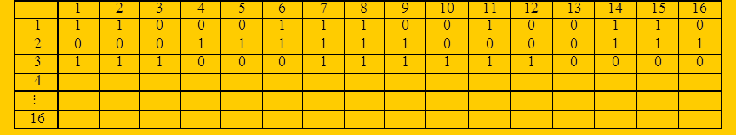
8.2.2. 位示图法
1.位示图:
用一串二进制位表示磁盘中所有盘块的分配使用情况, 每个盘块对应一位, 1表示已分配, 0表示空闲。

Slide 27
(2) 空闲盘块的分配
1) 顺序扫描位示图，从中找出一个或一组其值为“0”的二进制位(“0”表示空闲时)。
2) 将所找到的一个或一组二进制位， 转换成与之相应的盘块号。假定找到的其值为“0”的二进制位，位于位示图的第i行、第j列，则其相应的盘块号应按下式计算：
b=n(i-1)+j
式中， n代表每行的位数。
3) 修改位示图， 令map［i,j］=1。

Slide 28
(3) 盘块的回收
1) 将回收盘块的盘块号转换成位示图中的行号和列号。 转换公式为：
    i=(b-1)DIV n+1
    j=(b-1)MOD n+1
2) 修改位示图。 令map ［i,j］=0。

Slide 29
例题：
某操作系统的磁盘文件空间共有500块（假设块号为1～500），若用字长为32位的位示图管理磁盘空间，假设字号和字内位号（从高位到低位）均从1开始，问：
（1）位示图需要多少个字？
（2）第i字第j位对应的块号是多少？

Slide 30
解答：
（1）位示图需要：500 div 32 +1=16个字
（2）第i字第j位对应的块号：
b=32*(i-1)+j

Slide 31
8.2.3 成组链接法
1．空闲盘块的组织
(1) 空闲盘块号栈用来存放当前可用的一组空闲盘块的盘块号(最多含100个号)，以及栈中尚有的空闲盘块号数N。顺便指出，N还兼作栈顶指针用。
例如，当N=100时，它指向S.free(99)。由于栈是临界资源，每次只允许一个进程去访问，故系统为栈设置了一把锁。图8-23左部示出了空闲盘块号栈的结构。其中，S.free(0)是栈底，栈满时的栈顶为S.free(99)。

Slide 32
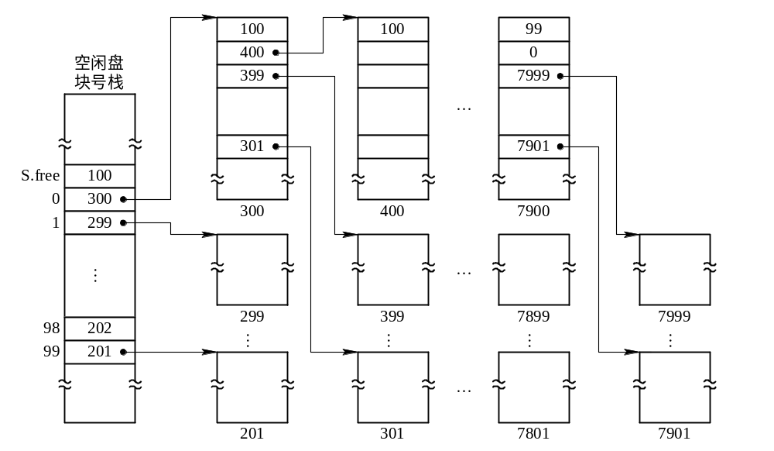
图8-23 空闲盘块的成组链接法

Slide 33
(2) 文件区中的所有空闲盘块被分成若干个组，比如，将每100个盘块作为一组。假定盘上共有10 000个盘块，每块大小为1 KB，其中第201～7999号盘块用于存放文件，即作为文件区，这样，该区的最末一组盘块号应为7901～7999；次末组为7801～7900……；第二组的盘块号为301～400；第一组为201～300，如图 8-23右部所示。
(3) 将每一组含有的盘块总数N和该组所有的盘块号记入其前一组的第一个盘块的S.free(0)～S.free(99)中。这样，由各组的第一个盘块可链成一条链。

Slide 34
(4) 将第一组的盘块总数和所有的盘块号记入空闲盘块号栈中，作为当前可供分配的空闲盘块号。
(5) 最末一组只有99个盘块，其盘块号分别记入其前一组的S.free(1) ～S.free(99)中，而在S.free(0)中则存放“0”，作为空闲盘块链的结束标志。(注：最后一组的盘块数应为99，不应是100，因为这是指可供使用的空闲盘块，其编号应为(1～99)，0号中放空闲盘块链的结尾标志。)

Slide 35
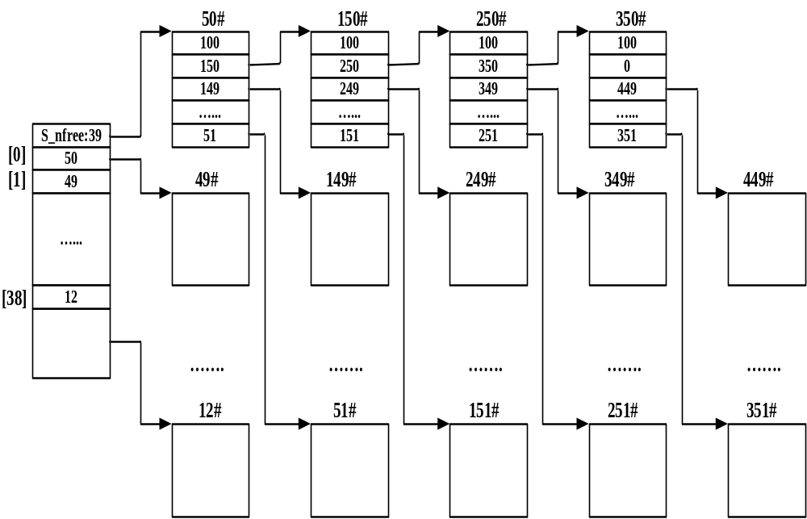
成组链接法举例

Slide 36
成组链接法举例
(2)空闲盘块的分配。
开始的卷资源表如下图(a)所示。
如果某一个文件要求申请一个空闲块，
将s_nfree-1=38
s_free[38]即12＃号块分配给申请者。
如果还要申请，则继续。
经过若干次申请后s_nfree=2，如图(b)所示。

Slide 37
成组链接法举例
如果此时一个文件要申请4块，则首先可以得到s_free[1](即49＃)分配给申请者，然后并不是将s_free[0](即50＃)分配给申请者，而是先将50＃块中的内容读出，把50#块中的总块数100赋给卷资源表的s_nfree，而把对应的100个物理块号复制到数组s_free[]中，如图(c)所示，然后再把50块分配给申请者，最后再将51＃、52＃块分配给申请者。如下图(d)所示。

Slide 38
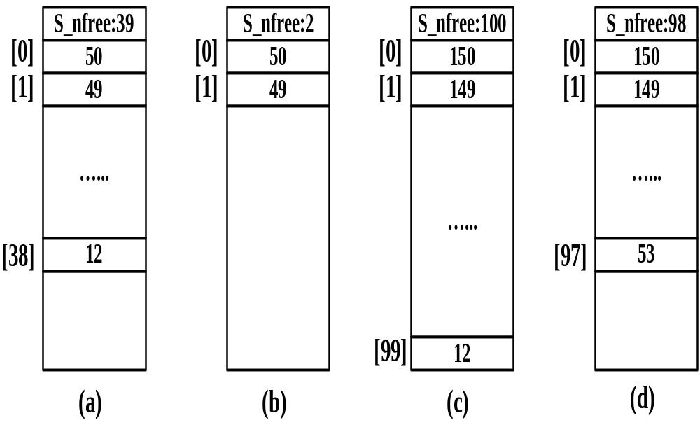
成组链接法举例
52
51

Slide 39
成组链接法举例
(3)空闲盘块的释放。
假定有一个文件占用了三个物理块，块号分别是180＃，181＃，182＃。如果当时的卷资源表的状态如下图(a)所示。
首先填写182＃到s_nfree[65]中，然后s_nfree+1=66，同理释放181＃，180＃块，最后卷资源表的状况如图(b)所示。

Slide 40
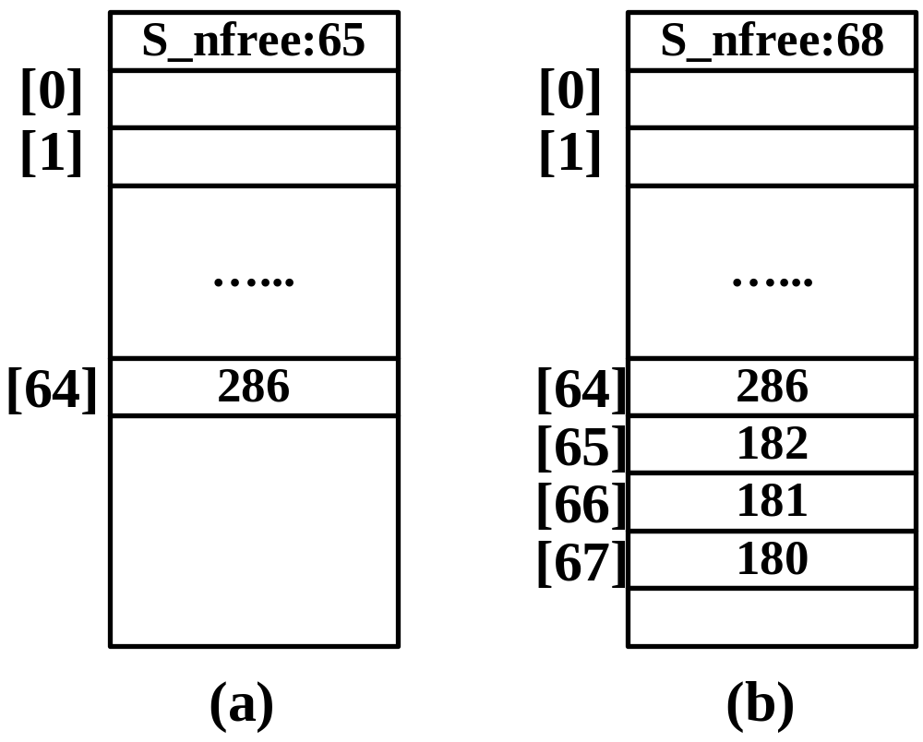
成组链接法举例

Slide 41
成组链接法举例
卷资源表的状况如下图(a)所示。
如果有一个文件释放所要占用的4块，块号分别为170＃，184＃，185＃，190＃，则首先有2块的块号170＃，184＃登记在卷资源表中，其状态如下图(b)所示。此时s_free=100,表示内存中登记的空闲块已经满。
下面还要释放185＃、190＃，则系统把当前卷资源表中的空闲块数100连同100个登记项，写到185 ＃块中，然后将s_nfree清0，再将185＃、190#填入到卷资源表中，如图(c)所示。

Slide 42
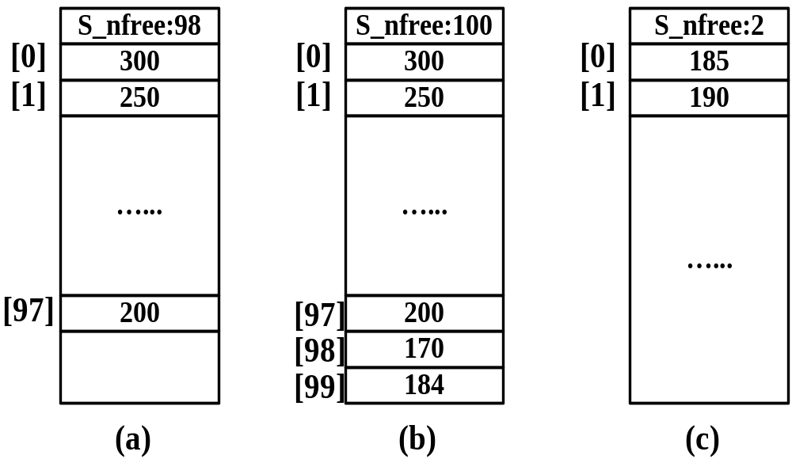
成组链接法

Slide 43
3）空闲盘块分配
该过程首先检查空闲盘块号栈是否上锁，如未上锁，便从栈顶取出一空闲盘块号，将与之对应的盘块分配给用户，然后将栈顶指针下移一格。若该盘块号已是栈底，即S.free(0)，这是当前栈中最后一个可分配的盘块号。由于在该盘块号所对应的盘块中记有下一组可用的盘块号，因此，须调用磁盘读过程，将栈底盘块号所对应盘块的内容读入栈中，作为新的盘块号栈的内容，并把原栈底对应的盘块分配出去(其中的有用数据已读入栈中)。然后，再分配一相应的缓冲区(作为该盘块的缓冲区)。最后，把栈中的空闲盘块数减1并返回。

Slide 44
4）空闲盘块的回收
当用户删除某文件时，系统回收空闲盘块，将所回收的盘块编号写入数组st.free[st.free]中，将st.free:= st.free+1，若回收前st.free=100，则将st.free数组中记录的100个空闲盘块编号写入新回收的盘块中，并将该回收盘块编号写入st.free[0]中，修改st.free:=1。

Slide 45
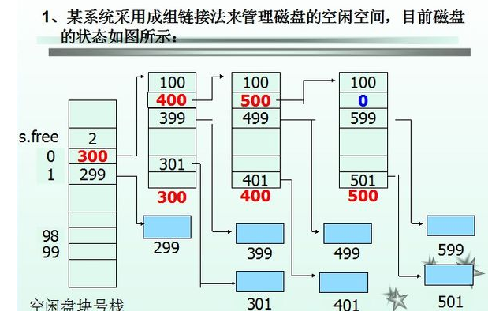
练习
（1）该磁盘中目前还有多少个空闲盘块？
（2）请简述磁盘块的分配过程。
（3） 在为某个文件分配3个盘块后，系统要删除另一文件，并回收它所占的5个盘块，它们的盘块号依次为700、711、703、788、701，请画出回收后的盘块链接情况。

Slide 46
(1)从图可以看出，目前系统共有四组空闲盘块，第一组为2块，第二、三组分别为100块，第四组虽记为100块，但除去结束标记0后实际只有99块，故空闲盘块总数为301块。

Slide 47
(2)磁盘块的分配过程如下：首先检查空闲盘块号栈是否已上锁，若已上锁则进程睡眠等待；否则将s_nfree减1，若s_nfree仍大于0，即第一组中不只一个空闲盘块，则将s_free[s_nfree]中登记的(即空闲盘块号栈栈顶的)空闲盘块分配出去。若s_nfree为0，即当前空闲盘块号栈中只剩最后一个空闲盘块，由于该盘块中登记有下一组空闲盘块的盘块号和盘块数，因此在给空闲盘块号栈上锁后，先将该盘块的内容读入空闲盘块号栈，再将该盘块分配出去。若s_nfree为0，而且栈底登记的盘块号为0，则表示系统已无空闲盘块可分配。

Slide 48
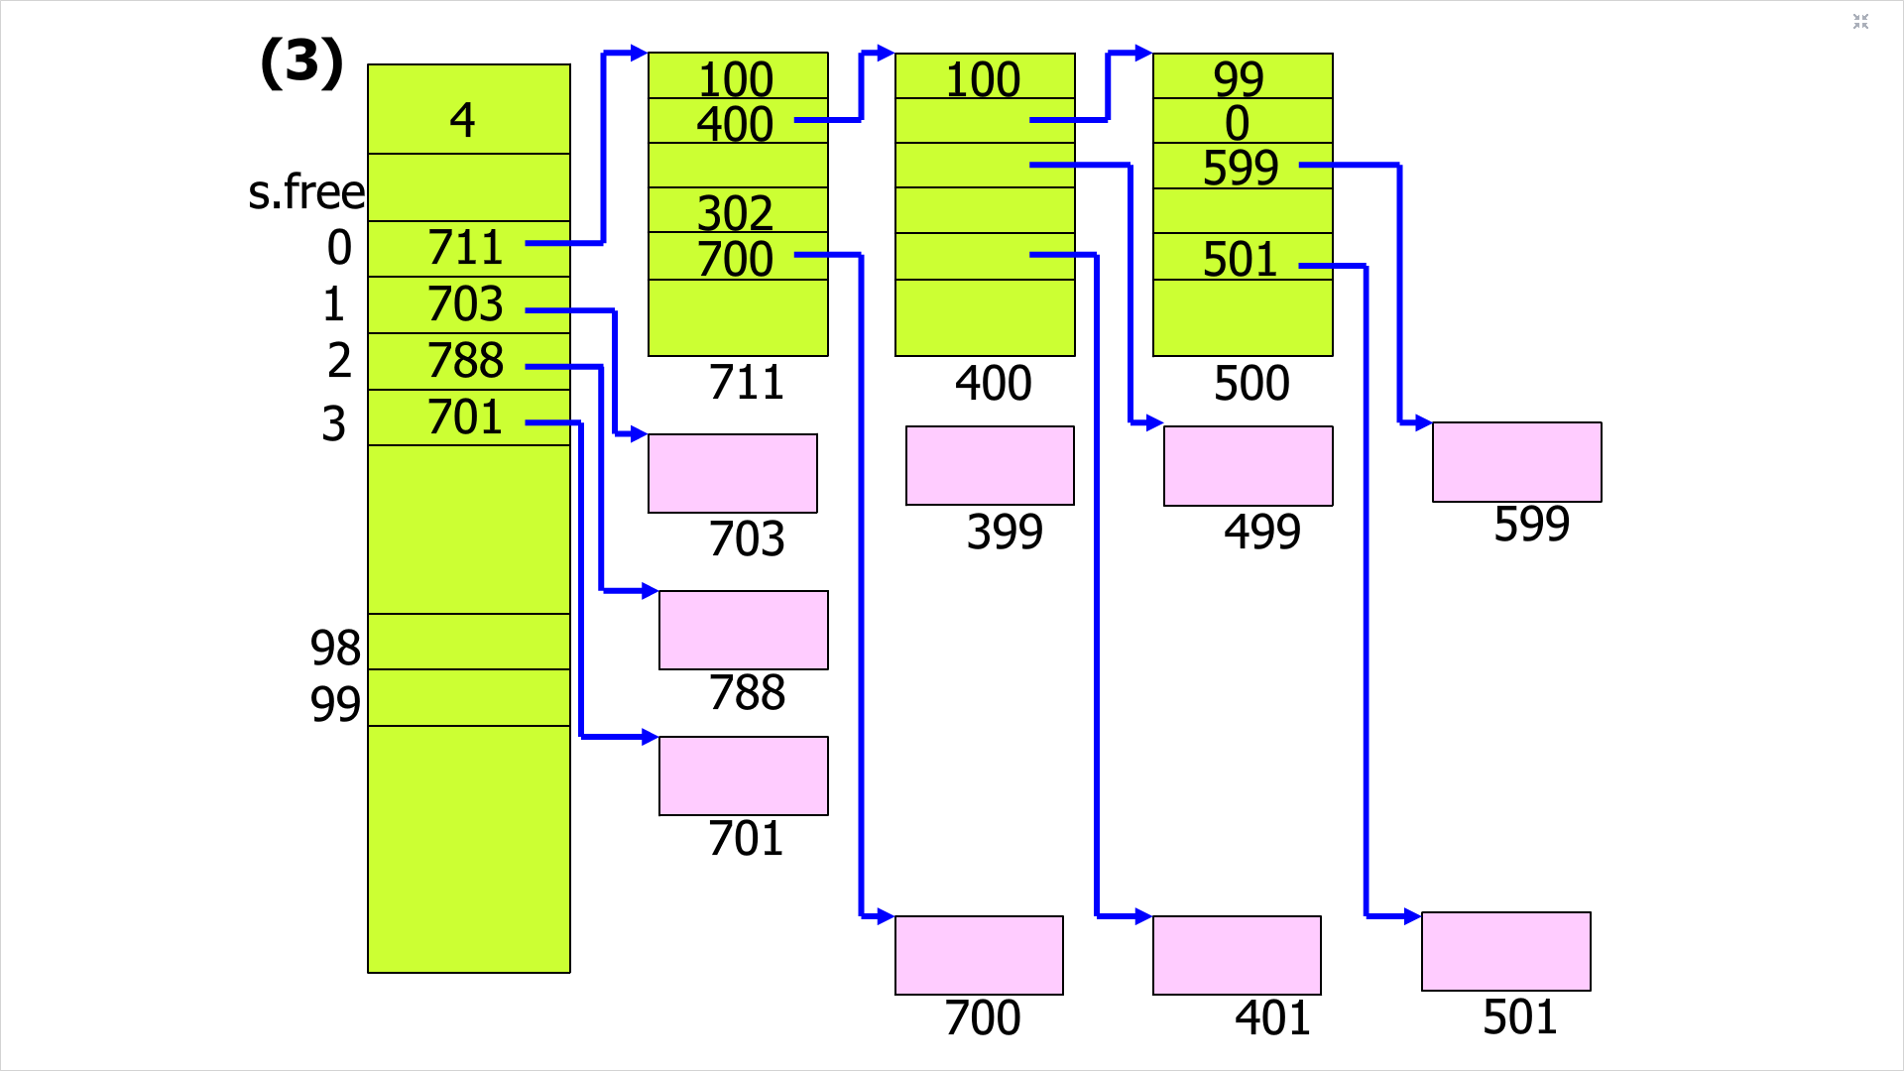
（3）根据题意，分配给某文件的3个盘块依次为299号，300号，301号这三个盘块。在此基础上依次回收另一个文件的5个盘块：700、711、703、788、701，回收完成后，空闲盘块的链接情况将如图所示。

Slide 49
8.4 提高磁盘可靠性的技术
影响文件安全性的主要因素有三：
(1) 人为因素，即由于人们有意或无意的行为，而使文件系统中的数据遭到破坏或丢失。
(2) 系统因素，即由于系统的某部分出现异常情况，而造成对数据的破坏或丢失。特别是作为数据存储介质的磁盘，在出现故障或损坏时，会对文件系统的安全性造成影响；
(3) 自然因素，即存放在磁盘上的数据，随着时间的推移将可能发生溢出或逐渐消失。

Slide 50
为了确保文件系统的安全性，可针对上述原因而采取以下措施：
(1) 通过存取控制机制来防止由人为因素所造成的文件不安全性。
(2) 通过磁盘容错技术来防止由磁盘部分的故障所造成的文件不安全性。
(3) 通过“后备系统”来防止由自然因素所造成的不安全性。

Slide 51
容错技术是通过在系统中设置冗余部件的方法，来提高可靠性的一种技术。磁盘容错技术则是通过增加冗余的磁盘驱动器、磁盘控制器等方法，来提高磁盘系统可靠性的一种技术。

Slide 52
系统（磁盘）容错技术
（System Fault Tolerance）
共分为三个级别：
1.第一级：低级磁盘容错技术
磁盘表面发生缺陷引起数据丢失
2.第二级：中级磁盘容错技术
防止由于磁盘驱动器和磁盘控制器的故障导致系统不能正常工作
3.第三级：基于集群技术实现系统容错
操作系统
Notes:
共三级

Slide 53
1．第一级容错技术SFT-Ⅰ
第一级容错技术(SFT-Ⅰ) 主要用于防止因磁盘表面缺陷所造成的数据丢失。它包含双份目录、双份文件分配表及写后读校验等措施。
1) 双份目录和双份文件分配表
在磁盘上存放的文件目录和文件分配表FAT，是文件管理所用的重要数据结构。为了防止这些表格被破坏，可在不同的磁盘上或在磁盘的不同区域中，分别建立(双份)目录表和FAT。其中一份为主目录及主FAT；另一份为备份目录及备份FAT。

Slide 54
2) 热修复重定向和写后读校验
由于磁盘价格昂贵，当磁盘表面有少量缺陷时，则可采取某种补救措施后继续使用磁盘。一般主要采取以下两个补救措施：
(1) 热修复重定向：系统将磁盘容量的一部分(例如2%～3%)作为热修复重定向区，用于存放当发现磁盘有缺陷时的待写数据，并对写入该区的所有数据进行登记，以便于以后对数据进行访问。

Slide 55
(2) 写后读校验方式。为了保证所有写入磁盘的数据都能写入到完好的盘块中，应该在每次从内存缓冲区向磁盘中写入一个数据块后，又立即从磁盘上读出该数据块，并送至另一缓冲区中，再将该缓冲区内容与内存缓冲区中在写后仍保留的数据进行比较。

Slide 56
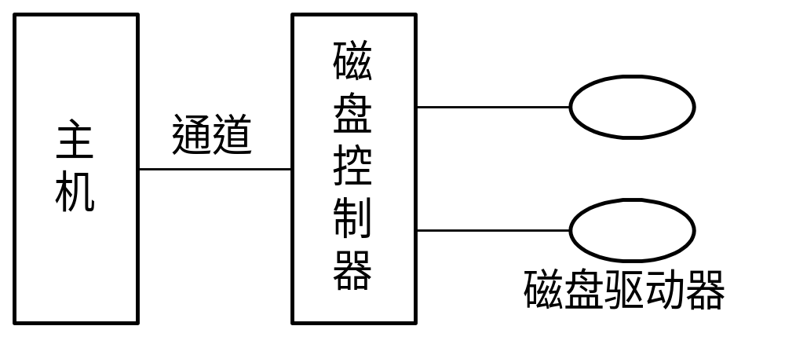
2．第二级容错技术SFT-Ⅱ
1) 磁盘镜像(Disk Mirroring)
为了避免磁盘驱动器发生故障而丢失数据，便增设了磁盘镜像功能。为实现该功能，须在同一磁盘控制器下再增设一个完全相同的磁盘驱动器。

Slide 57
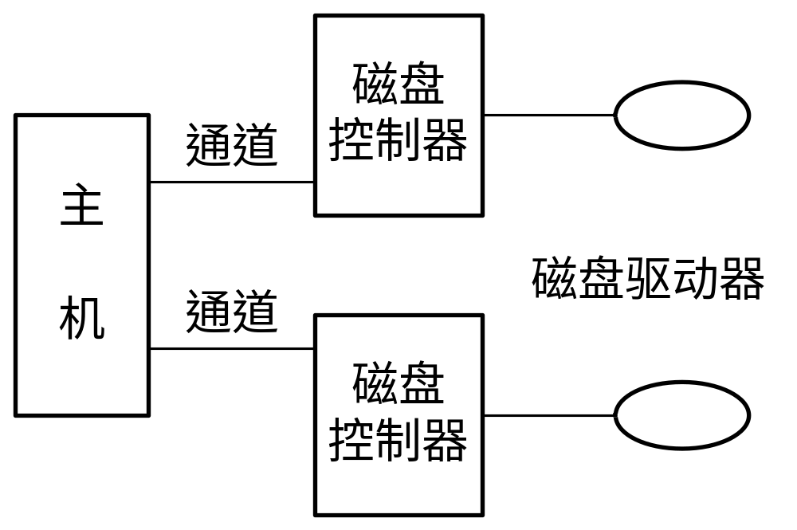
2) 磁盘双工(Disk Duplexing)
两台磁盘驱动器分别接到两个磁盘控制器上，同样使这两台磁盘机镜像成对。

Slide 58
8.5 数据一致性控制
8.5.1 事务
1．事务的定义
事务是用于访问和修改各种数据项的一个程序单位。事务也可以被看做是一系列相关读和写操作。
只有对分布在不同位置的同一数据所进行的读和写(含修改)操作全部完成时，才能提交操作(Commit Operation)，结束事务。
只要有一个读、写或修改操作失败，便须执行夭折操作(Abort Operation)。

Slide 59
为使夭折的事务不会引起数据的不一致性，须将该事务内刚被修改的数据项恢复成原来的情况，使系统中各数据项与该事务未执行时的数据项内容完全相同。此时，可以说该事务“已被退回”(rolled back)。
一个事务在对一批数据执行修改操作时，要么全部完成，并用修改后的数据去代替原来的数据，要么一个也不修改。事务操作所具有的这种特性，称为“原子性”。

Slide 60
2．事务记录(Transaction Record)
为了实现上述的原子修改，通常须借助于称为事务记录的数据结构来实现。这些数据结构被放在稳定存储器中，用来记录在事务运行时数据项修改的全部信息，又称为运行记录(Log)。该记录中包括有下列字段:
    · 事务名：用于标识该事务的惟一名字；
    · 数据项名：指被修改数据项的惟一名字；
    · 旧值：修改前数据项的值；
    · 新值：修改后数据项将具有的值。

Slide 61
3．恢复算法
恢复算法可利用以下两个过程:
(1) undo〈T_{i}〉。该过程把所有被事务T_{i}修改过的数据恢复为修改前的值。
(2) redo〈T_{i}〉。该过程把所有被事务T_{i}修改过的数据设置为新值。

Slide 62
8.5.3 并发控制
1．利用互斥锁实现“顺序性”
实现顺序性的一种最简单的方法是，设置一种用于实现互斥的锁，简称为互斥锁(Exclusive Lock)。
因为一个共享文件虽然只允许一个事务去写，但却允许多个事务同时去读；而在利用互斥锁来锁住文件后，则只允许一个事务去读。为了提高运行效率而又引入了另一种形式的锁——共享锁(Shared Lock)。

Slide 63
2．利用互斥锁和共享锁实现顺序性
共享锁与互斥锁的区别在于:
互斥锁仅允许一个事务对相应对象执行读或写操作。
共享锁则允许多个事务对相应对象执行读操作，不允许其中任何一个事务对对象执行写操作。

Slide 64
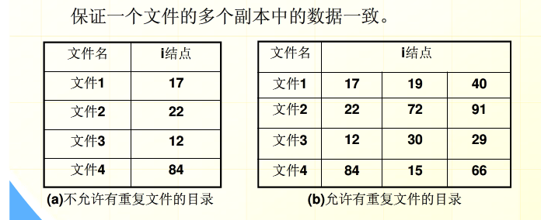
8.5.4 重复数据的数据一致性问题
1、重复文件的一致性

Slide 65
在有重复文件时，如果一个文件拷贝被修改，则必须也同时修改其它几个文件拷贝，以保证各相应文件中数据的一致性。这可采用两种方法来实现：第一种方法是当一个文件被修改后，可查找文件目录，以得到其它几个拷贝的索引结点号，再从这些索引结点中找到各拷贝的物理位置，然后对这些拷贝做同样的修改；第二种方法是为新修改的文件建立几个拷贝，并用新拷贝去取代原来的文件拷贝。

Slide 66
2、盘块号一致性的检查
为了描述盘块的使用情况，通常利用空闲盘块表(链)来记录所有尚未使用的空闲盘块的编号。文件分配表FAT则是用于记录已分配盘块的使用情况。

Slide 67
2. 盘块号一致性的检查
两张表，每块对应一个表中的计数器，初值为0
表一：记录了每块在空闲块表中出现的次数
表二：记录了每块在文件中出现的次数
0 1 2 3 4 5 8 7 8 9 10 11 12 13 14 15
空闲块计数
1 1 0 1 0 1 1 1 1 0 0 1 1 1 0 0
数据块计数
0 0 1 0 1 0 0 0 0 1 1 0 0 0 1 1
正常情况

Slide 68
0 1 2 3 4 5 8 7 8 9 10 11 12 13 14 15
空闲块计数
1 1 0 1 0 1 1 1 1 0 0 1 1 1 0 0
数据块计数
0 0 0 0 1 0 0 0 0 1 1 0 0 0 1 1
丢失盘块
0 1 2 3 4 5 8 7 8 9 10 11 12 13 14 15
空闲块计数
1 1 0 1 2 1 1 1 1 0 0 1 1 1 0 0
数据块计数
0 0 1 0 0 0 0 0 0 1 1 0 0 0 1 1
空闲块号重复
0 1 2 3 4 5 8 7 8 9 10 11 12 13 14 15
空闲块计数
1 1 0 1 1 0 1 1 1 0 0 1 1 1 0 0
数据块计数
0 0 1 0 0 2 0 0 0 1 1 0 0 0 1 1
数据块号重复

Slide 69
3. 链接数一致性的检查
在UNIX的文件目录中,索引结点中有一个链接计数 count, 它用来表示共享文件计数, 它应该和目录中指向该索引结点的数目一致。否则出错。
为检查不一致差错, 同样配置一张计数器表, 为每个文件建立一个表项, 检查时从根结点开始, 查找并计数,检查完后, 将计数器表的每个计数值与count 对比, 一致则正确, 否则发生链接数不一致差错。
count值大于计数表的计数值则该文件永远不会被删除; 而count值小于计数表的计数值则该文件会被误删除; 这两种情况解决方法是将count值修改正确。

Slide 70
作业
文件的逻辑结构和物理结构(主要分类)分类如何？
目录管理应具有的功能包括什么？简要介绍目录结构的分类。
对文件存储空间的管理常采用哪几种分配方式？在UNIX系统中采用何种分配方式？4. 当前常用文件共享的方法有哪几种？

